Slide 1
A questão dos Ranchos de Pesca no âmbito da REURB

Slide 2
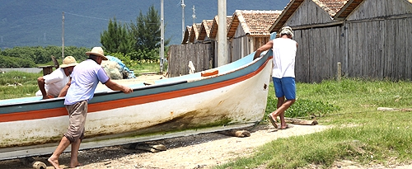
Tópico especial da REURB:
A questão dos ranchos de pesca no Estado de Santa Catarina

Slide 3
Vetor social da concessão de TAUS para Ranchos de Pesca
Preservar comunidades tradicionais de pescadores profissionais/artesanais, salvaguardando a cultura dessas comunidades.

Slide 4





Os pescadores estão fisicamente distantes da SPU/SC
Alguns fatores críticos que apontam a necessidade de mudança para uma ação articulada
Os Pescadores apresentam dificuldades no acesso ao Portal Eletrônico, daí preferem atendimento presencial
Conflito entre a diretrizes de ordenamento costeiro do município e a necessidade de preservação das comunidades de pesca artesanal
Os pescadores precisam recorrer a 5 (cinco) órgãos federais, para conseguir os requisitos necessários à obtenção de TAUS
Reduzida capacidade de resposta dos órgãos públicos, quando agem de forma isolada

Slide 5
Impacto desses fatores críticos:
volumoso passivo de pleitos
853
processos triados
796
(processos TAUS)
43
(regularização fundiária)
14
(outros processos)
479
(Florianópolis)
317
(demais municípios)
35
(REGFUND, antes da Lei 13.465/2017)
08
(REURB, após a Lei 13.465/2017)

Slide 6
Vantagens da ação descentralizada
Os Pescadores são munícipes e esperam ter suas necessidades atendidas no seu próprio município.
O município perfaz a filtragem dos pleitos, evitando que demandas que vão de encontro ao plano diretor ou que firam interesses do ordenamento territorial costeiro do município prosperem.
A fiscalização do uso e ocupação do solo já é feita por órgãos municipais especializados (questões de planejamento urbano, defesa sanitária e ambiental).
A proteção às comunidades tradicionais (quilombolas, indígenas, pescadores artesanais, dentre outras minorias) é exercida pelos municípios.

Slide 7
O necessário financiamento:
O repasse aos municípios para fins de gestão do patrimônio da União

Slide 8





MUNICÍPIOS | VALORES (R$) | TOTAL
2016 | 2017 | 2018
ABELARDO LUZ | 565,87 | 545,46 | 561,02 | 1.672,35
ARAQUARI | 48.406,50 | 54.987,06 | 155.372,86 | 258.766,42
ARARANGUA | 34.368,84 | 35.215,11 | 39.291,37 | 108.875,32
BALNEARIO ARROIO DO SILVA | 2.722,50 | 3.371,51 | 1.612,13 | 7.706,14
BALNEARIO BARRA DO SUL | 11.874,41 | 10.628,53 | 10.099,18 | 32.602,12
BALNEARIO CAMBORIU | 2.745.016,03 | 2.958.088,09 | 3.253.953,30 | 8.957.057,42
BALNEARIO PICARRAS | 39.839,04 | 58.656,81 | 57.684,33 | 156.180,18
BARRA VELHA | 67.591,40 | 60.337,65 | 56.905,38 | 184.834,43
BIGUACU | 52.794,67 | 59.707,32 | 59.681,30 | 172.183,29
BLUMENAU | 26.225,69 | 31.269,60 | - | 57.495,29
BOMBINHAS | 443.421,10 | 492.018,09 | 559.070,28 | 1.494.509,47
CAMBORIU | 1.053,13 | 1.104,89 | 1.653,33 | 3.811,35

Slide 9
MUNICÍPIOS | VALORES (R$) | TOTAL
2016 | 2017 | 2018
FLORIANOPOLIS | 1.535.549,96 | 1.451.924,24 | 1.512.138,34 | 4.499.612,54
GAROPABA | 122.050,11 | 164.691,58 | 131.802,86 | 418.544,55
GARUVA | 14.172,56 | 19.160,96 | 15.161,68 | 48.495,20
GASPAR | 19.908,58 | 16.635,22 | 20.756,00 | 57.299,80
GOVERNADOR CELSO RAMOS | 254.864,93 | 282.280,03 | 304.220,98 | 841.365,94
ICARA | 5.813,07 | 3.466,19 | 5.159,67 | 14.438,93
ILHOTA | 1.419,92 | 1.930,25 | 2.041,06 | 5.391,23
IMARUI | 2.264,52 | 3.027,81 | 2.323,36 | 7.615,69
IMBITUBA | 89.567,64 | 105.676,85 | 73.440,86 | 268.685,35
ITAJAI | 450.691,37 | 474.342,43 | 504.355,68 | 1.429.389,48
ITAPEMA | 713.729,77 | 720.005,73 | 889.400,94 | 2.323.136,44
ITAPOA | 53.416,15 | 53.269,48 | 56.859,01 | 163.544,64

Slide 10
MUNICÍPIOS | VALORES (R$) | TOTAL
2016 | 2017 | 2018
JAGUARUNA | 591,32 | 1.573,31 | 649,53 | 2.814,16
JOINVILLE | 248.826,52 | 310.241,49 | 204.808,84 | 763.876,85
LAGUNA | 176.855,32 | 195.519,36 | 294.704,32 | 667.079,00
NAVEGANTES | 157.187,52 | 179.588,11 | 155.266,22 | 492.041,85
PALHOCA | 251.391,60 | 189.934,08 | 225.162,37 | 666.488,05
PASSO DE TORRES | 4.162,60 | 3.935,01 | 4.036,50 | 12.134,11
PENHA | 249.600,46 | 221.967,68 | 276.497,46 | 748.065,60
PORTO BELO | 1.379.701,51 | 1.330.019,41 | 1.309.615,15 | 4.019.336,07
SAO FRANCISCO DO SUL | 203.388,48 | 130.127,39 | 125.855,83 | 459.371,70
SÃO JOÃO DO SUL | 5.303,39 | 4.739,63 | 4.827,35 | 14.870,37
SÃO JOSE | 837.542,43 | 644.253,86 | 623.197,93 | 2.104.994,22
SOMBRIO | 258,32 | 761,48 | - | 1.019,80
TIJUCAS | 8.383,65 | 9.104,76 | 8.105,55 | 25.593,96

Slide 11
A importância da construção de parcerias com órgãos setoriais e com o município para atender o desafio

Slide 12
Trata-se de um processo envolvendo múltiplos atores institucionais
TAUS
(SPU)
Ordenamento do solo;
Arquitetura
Comunidades tradicionais
Nada a opor
(PREFEITURA)
CIR E Reg. Embarc
(Marinha)
CNIS
(INSS)
PESCADOR
Sem óbices
(SISNAMA)
CEI
(RFB)
RGP
(MAPA)
Sem óbices
(ICMBIO)

Slide 13
A necessária racionalização do processo demanda parcerias
O Decreto 9.094/2017
Vantagens da Janela Única (single window) no atendimento ao Usuário do serviço público
Responsabilização da instituição de entrada por toda a cadeia do processo, desde o requerimento até a emissão de TAUS

Slide 14
Projeto Piloto de Descentralização e Modernização Administrativa, visando à regulamentação de procedimentos entre as instituições quanto a regularização de ranchos, para pescadores artesanais/profissionais de Comunidades Tradicionais em Santa Catarina, com anuência do Município de Florianópolis.

Slide 15
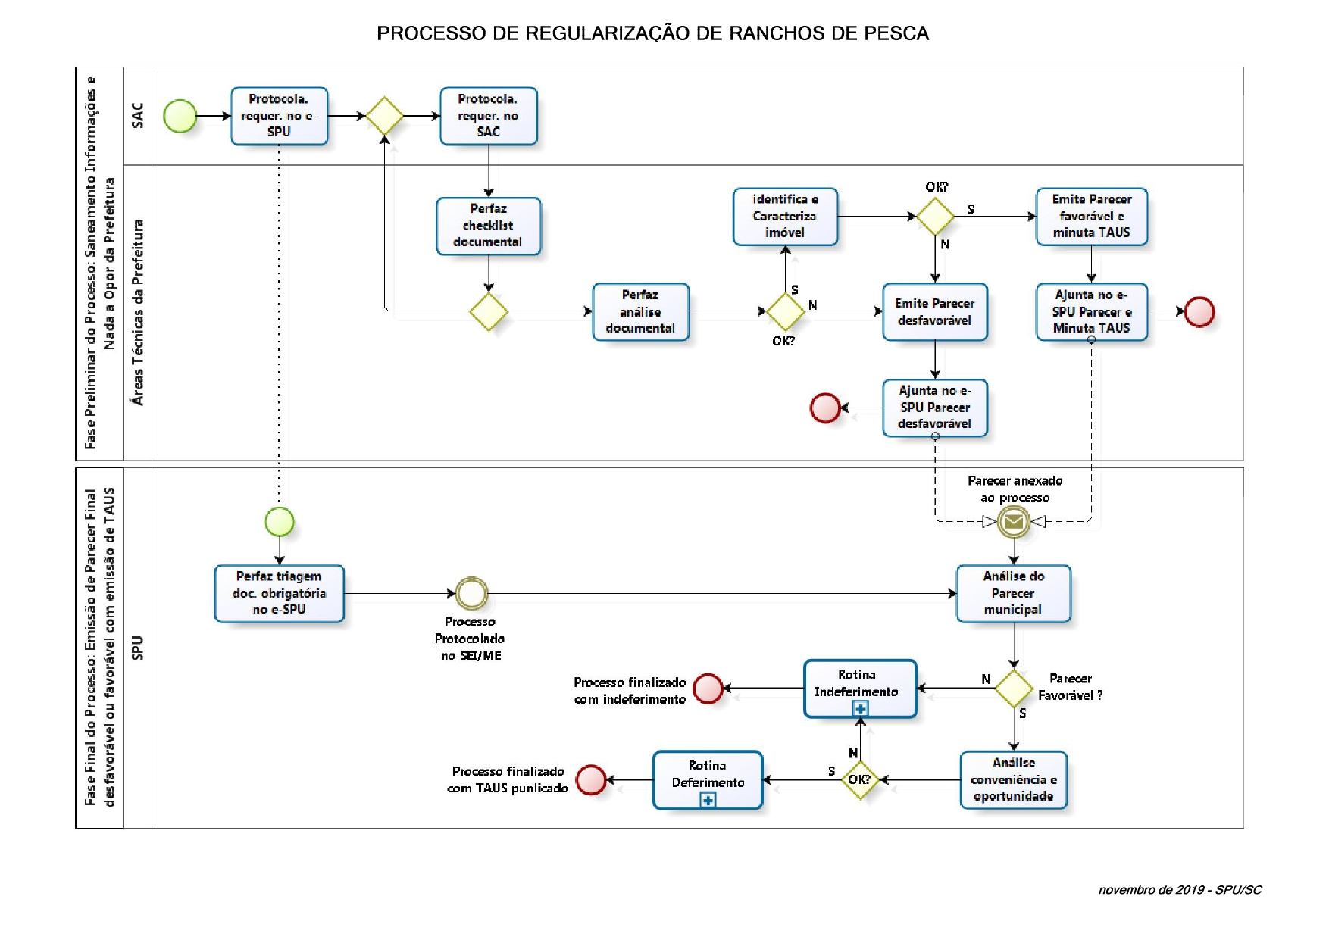

Slide 16
Responsável | Ação | Produto
Requerente | Protocola pedido junto à PM | Requerimento preenchido
SAC Municipal (Pró-cidadão) | Protocoliza requerimento no e-SPU usando e-mail da secretaria de Pesca (www.patrimoniodetodos.gov.br) e após, no sistema da Prefeitura. | Número do processo SEI/ME Número do processo na Prefeitura
Áreas Técnicas do Município (Floram, IPUF, SMDU e Pesca), atuando de forma sinérgica e integrada. | Análise documental do requerimento: Dados dos documentos pessoais e informações socioeconômicas do Requerente Carteira Pescador Artesanal/Profissional (MAPA e Capitania dos Portos) CNIS – Cadastro Nacional de Informações da Previdência Social (INSS) Extrato do PASEP (Banco do Brasil) Nada a opor do ICMBIO, quando o Rancho estiver em APA ou reserva extrativista | Parecer de análise documental (favorável ou desfavorável)
Identificação e caracterização: Identificação da comunidade tradicional Avaliação ambiental Avaliação zoneamento Planta com coordenadas poligonais (SIRGAS 2000) Memorial Descritivo do Rancho Fotos interna e externa Imagem aero fotográfica Informações sobre a existência de ações judiciais em curso | Parecer de análise técnica (favorável ou desfavorável)
Gabinete do Prefeito | Análise dos pareceres e emissão da decisão quanto à regularização do Rancho | Parecer final da prefeitura sobre “nada opor” à regularização do Rancho de Pesca
SAC Municipal | Protocola Parecer Final no SPUNET, contendo Minuta TAUS em anexo | Nº de atendimento
SPU/SC | Análise para efeito de emissão de TAUS Emissão do checklist Eventual saneamento do processo | Nota Técnica de Deferimento ou Indeferimento
Assinatura do TAUS e posterior Publicação em DOU | Extrato TAUS no DOU

Slide 17
Muito Obrigado, Colegas
Juntos somos mais fortes!!
Rosely
Humberto
Teles

